Slide 1
بنام یگانه معمار هستی نام پروژه:بادگیر دانشجو : لیلا قربانی استاد :سرکار خانم جوادیان پاییز 91

Slide 2
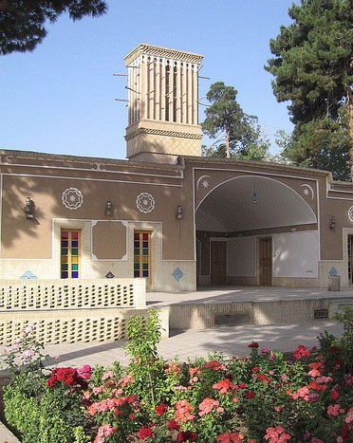
بادگیر

Slide 3
حرکت هوا را به دلیل اختلاف فشار جو ”باد ” گویند. ”باد“ روی زمین عامل مهمی در تبادل دما ، رطوبت و انتقال ذرات معلق است. این امر در ایجاد شرایط آسایش انسان یا اخلال در آن نقش مهمی دارد. جابجایی هوا در بالا بردن سطح کارایی ذهنی وفیزیکی افراد و کاهش میزان ابتلاع به بیماریها بسیار موثر است. همچنین میتواند عاملی در کاهش مصرف سوخت های فسیلی باشد.

Slide 4
اهمیت ”باد ”در طرح و ساخت محیط مسکونی از دیر باز مورد توجه بوده است.ارسطو چهار قرن قبل از میلاد و ویترویرس معمارروسی یک قرن قبل از میلاداز روش استفادۀ باد در معماری و شهر سازی صحبت می کنند. در کشور ما در طی قرون متمادی تمام ساختمانها با توجه به اقلیم و شرایط محیطی ساخته می شده است. آفتاب، باد، رطوبت، سرما،گرما و به طور کلی شرایط آب و هوایی و جغرافیایی تأثیر مستقیمی در معماری سنتی ایران در مناطق مختلف داشته است.

Slide 5
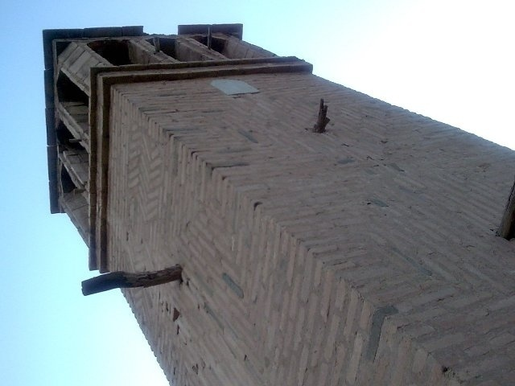
بارزترین روش تهویه طبیعی ساختمان“ باد گیر“ است. بادگیرهایی با اشکال مختلف در بسیاری از شهرهای مرکزی وجنوبی ایران بر . حسب“ سرعت“ و ”جهت باد ”مطلوب طراحی و اجراء شده اند

Slide 6
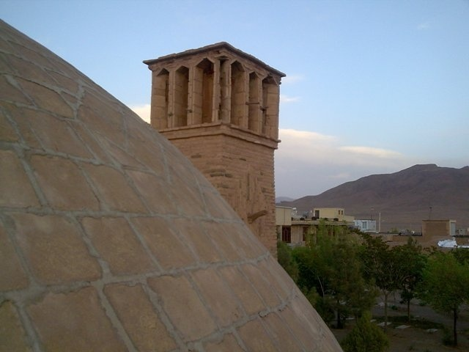
از نامهای باستانی و گوناگون آن مانند واتفر، بادهنج، باتخان
خیشود،خویش خوانماسوره و هواکپ بر می آید که پدیدهای
بس کهن است.باد پس از برخورد با سقف فوقانی به دالانهایی هدایت
می شود که با سطح آب داخل حوض خانه برخورد کرده ( مثل بادگیر باغ
دولت آباد یزد) و فضای داخل اتاق را خنک می کند و در مناطق مرطوب
باد فقط از کانال های خشک عبور می کند (مثل بادگیرهای بنادر جنوبی)
.فضای اتاق را تهویه می کند

Slide 7
شیوه ساختن بادگیر
معماران محلی برای ساختن بادگیر از پشت بام خانه و از جایی که مشرف
به اتاق کوچکی است که برای بادگیر اختصاص داده اند با خشت یا آجر،
تنوره بادگیر را با مقطع مستطیل می چینند تا به ارتفاع معینی برسد .
سپس بالای این تنوره ها چهار دیواره را در دو چوب به شکل ضربدری«×»
می گذارند. به گونه ای که دو سمت هر چوب در دو زاویه ی مقطع قرار
بگیرد و سپس دیوار های سمت شرق و غرب و جنوب بادگیر را دو تا پنج و
دو دهم متر بالا می آورند .

Slide 8
سپس در قسمت شمال که رو به باد «اصفهانی» است با نیم خشت یا
آجر نیمه به عرض شش سانتیمتر، روی تنور را تا ا رتفاع معینی می
چینند. ارتفاع این تیغه ها 40 سانتیمتر بلندتر از سایر دیوارها است این
تیغه ها را « پایه» می نامند که نوعی باد شکن محسوب می شوند و از
لحاظ معماری هم فوایدی دارد .
عرض بین دو تیغه را در اصطلاح « چشمه» می نامند. بین 40 تا 60
سانتیمتر است. تعداد چشمه های هر بادگیر بستگی به عرض اتاق
دارد. به طوری که برای اتاق عرض بین سه و پنج وهفت متر به ترتیب
پنج و هفت و یازده چشمه می گذارند.

Slide 9
در این منطقه تعداد چشمه ها جف نیست. زیرا برای صاحب آن خوش یمن
نیست به گفته خودشان آمد ندارد. عمق هر بادگیر یک تا دو و نیم متر
است گاه برای استحکام بیشتر بادگیر به اندازه هر نیم متر چوبی در میان
دیواره های بادگیر کار می گذارند .
بام بادگیر را به شکل خر پشته در می آورند تا در کشاندن هوای مطبوع یا
در بیرون کردن هوای گرم و آلوده کمک کند. بعد روی پشت بام بادگیر را
به قطر سه سانتیمتر با نیمچه کاه تخت می کنند سپس دو یا سه رگه آجر
.در لبه های بام آن کار می گذارند

Slide 10
به طوری که چیدن آجرها به این ترتیب علاوه بر استحکام بادگیر به زیبایی
ظاهری آن نیز می افزاید. گاهی اوقات کف پشت بام را کاه گل می کنند
سپس یک ردیف آجر روی آن می چینند. فاصله بین آجرها را با گچ و خاک
بند کشی. بعضی از افراد که امکان مالی بیشتری دارند روی دیواره
چشمه هایی بادگیر را گچگیری می کنند . تعداد چشمه های هر بادگیر با
بزرگی بادگیر ارتباط مستقیمی دارد. از طرفی تعداد چشمه های هر طرف
بادگیر با شدت باد همان طرف ودر مجموع باد هوای هر منطقه ارتباط دارد
در بعضی خانه ها گاهی برای فصل زمستان که احتیاج به بادگیر نیست
چشمه های بادگیر را با آجر یا خشت تیغه می کنند، یا چنان چه در قسمت
پایین بادگیر دریچه هایی کار گذاشته شوند ان را می بندند .

Slide 11
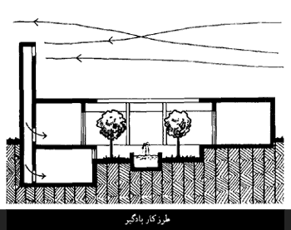
این کا هر سال اواخر پاییز و در آستانه زمستان شکل می گیرد از آن
جایی که در اتاقک زیر بادگیر در تابستان اهل خانه استراحت می کنند
احتمال دارد پرندگان به ویژه کبوتران در چشمه های بادگیر آشیانه کنند و
فضولات آنها به پایین بریزد. بنابراین برای جلوگیری از این کار چشمه های
بادگیر را با توری سیمی یا نرده های چوبی می پوشانند .

Slide 12
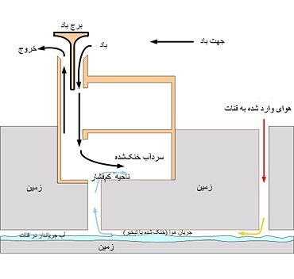

Slide 13
عناصر بادگیر
تیغه:
تیغه ها عناصری متشکل از خشت و آجر میباشند که کانال بادگیر را به چند
کانال کوچک تر تقسیم می کنند.این تیغه ها از ارتفاع 2-1.5متری کف طبقه
همکف شروع شده و تا سقف بادگیر ادامه می یابند.
این تیغه ها را می توان به دو دسته تقسیم کرد :
تیغه های اصلی-تیغه های فرعی
تیغه های اصلی تا مرکز برج ادامه می یابند و کانال بادگیر را به کانال های
کوچک تر تفسیم می کنند.

Slide 14
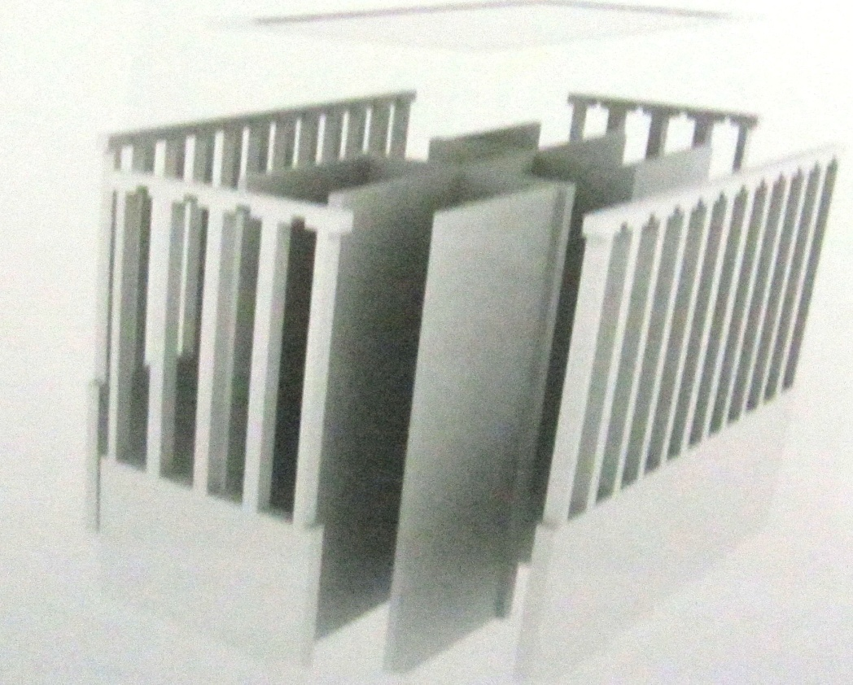
در هنگام وزش باد کانالی که روبه سمت وزش باد قرار دارد دریافت کننده
باد است و اصطلاحا بادخور نامیده می شود. و کانال های دیگری که باد به
سمت آنها نمی وزد نقش بادخان را خواهند داشت و بر طبق اثر دود کشی
(جابه جایی هوا در اثر همرفت )هوای گرم پایین را به بالای آن منتقل می
کنند.

Slide 15
تزیینات
آنچه که بتوان به عنوان تزیین در کالبد بادگیرها یافت.شامل موارد زیر است:
تزیینات گچبری راس بادگیر و تزیینات آجری که در بالا و پایین مجاری بادگیر
به صورت رج های آجر کنسول شده اجرا شده اند.
تزیینات گچبری قفسه بادگیر که جتبه عملکردی ندارند به اشکال مختلف و با
قوس های متنوع دیده می شوند.
هر معمار با توجه به ذوق و سلیقه شخصی خود نوع خاصی از این آرایه ها
را به کار می گرفته است.شاید بتوان گفت این تزیین امضاء معمار آن بوده
است.

Slide 16
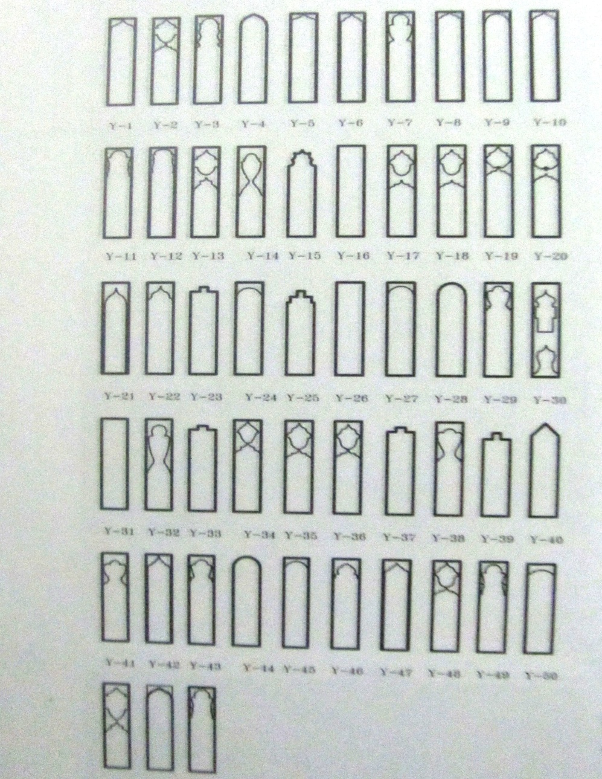

Slide 17
عملکرد بادگیر
بادگیر به دو روش در ایجاد سرمایش طبیعی تاثیر گذار است:
1- جابه جایی هوا 2-خنک سازی تبخیری
در یک دسته بندی کلی عملکرد بادگیر با ایجاد جابه جایی هوا را می توان به
دو صورت تفکیک کرد :
1-هدایت باد به داخل ساختمان (وقتی که باد می وزد)2-خروج هوای داخل
به بیرون(هنگامی که باد نمی وزد.)
در راس بادگیر منافذی وجود دارد که عموما عمود بر جهت وزش باد غالب
ساخته می شوند وقتی بادگیر در مسیر باد قرار می گیرد منافذ روبه باد
تحت فشار مثبت قرار می گیرند و بالعکس.

Slide 18
در منافذ پشت به باد فشار منفی ایجاد می شود.تهویه هوا کشی تنها
زمانی موثر است که سرعت باد بیش از 2.5 متر بر ثانیه باشد.
در شب و در اثر برقراری جریان هوا در داخل بادگیر و تابش حرارتی سطوح
خارجی بادگیر به آسمان دمای جرم بادگیر پایین آمده و به اصطلاح بادگیر
خنک می شود.
در روز وقتی که هوای بیرون به داخل بادگیر جریان میابد با تبادل حرارت با
سطوح داخلی بادگیر هوا قدری خنک شده و سپس وارد ساختمان مجاور یا
زیر بادگیر می گردد.

Slide 19
در روز چنین به نظر می رسد که هوای ایجاد شده در یک بادگیر احتمالا
گرمتر از هوای اتاق محل تهویه آن است و این امر با راحتی و آسایش
ساکنان جور در نمی آید.اما این طور نیست.وقتی که پوست با هوای محیط
و دیواره ها و کف و سقف درون خانه هم دما شود تنها راهی که
بدن می تواند گرما را از دست دهد تبخیر است.
در این هنگام که کوران گرم تر از هوای بیرون است اهمیتی ندارد چرا که کوران
گرم تر نیز عرق را تبخیر کرده و به همان نسبت بدن را خنک میکند.
تهویه طبیعی بادگیرها هنگامی که سرعت باد چندان قابل توجه نیست
براساس پدیده“خاصیت دودکشی ”صورت می گیرد.در این حالت کل بادگیر به
صورت یک دودکش عمل می کند.

Slide 20
زمانی که اصلا باد نمی وزد از جابه جایی هوا هم خبری نیست به واسطه
گرم شدن آجرهای برج در طول روز هوای داخل برج گرم شده و دودکش
به صورت یک لوله بخاری عمل می کند و سبب می شود که هوای داغ تر
از خروجی های برج خارج شوند و سپس هوای سردتر اتاق های زیرین به
داخل برج کشیده شده و به نوبت با هوای حیاط تعویض شود. این اتفاق
ممکن است در هر وقت روز رخ دهد ولی عمدتا در شب و در شرایط هوای
آرام اتفاق می افتد.

Slide 21
اختلاف دمای بین داخل و خارج ساختمان عامل تعیین کننده جابه جایی
هوا است.با افزایش دما چگالی هوا کاهش میابد .در نتیجه هوا به سمت
بالا می رود.اختلاف دمایی بین داخل و خارج ساختمان و بین نواحی
مختلف آن باعث ایجاد اختلاف فشار و به دنبال آن جابه جایی هوا می
شود.این اثر همان رانش حرارتی است که یک اختلاف فشار
عمودی در کانال ایجاد می کند.
”رانش حرارتی ”به میانگین درجه حرارت بین ستون هوای گرم و درجه
حرارت بیرونی و ارتفاع ستون هوای گرم (کانال بادگیر) بستگی دارد.
در مناطق گرم و خشک علاوه بر مسءله گرما خشکی هوا و پایین بودن
میزان رطوبت از جمله عواملی هستند که آسایش حرارتی را به خطر
می اندازند.

Slide 22
لذا بادگیر های این مناطق در بسیاری موارد با خنک سازی
تبخیری سعی در کارکرد بهینه خود در راستای ایجاد سرمایش
داشته اند.از این نظر بادگیر ها تا حدی شبیه کولرهای آبی
عمل می کنند. این شیوه کارکرد بادگیر در اقلیم گرم و مرطوب
ایران دیده نمی شود.
پدیده تبخیر در بادگیر ها هنگامی رخ میدهد که سطح آب در
معرض جریان باد قرار گیرد .هنگامی که آب از حالت مایع به
بخار تبدیل می شود گرمای قابل ملاحظه ای را از محیط
پیرامون خود جذب می کند و به خنک سازی محیط کمک می
کند.

Slide 23
به طور کلی در سیستم های خنک سازی تبخیری آب ممکن است در هوا
اسپری شود این نوع سرمایش تبخیری با ایجاد فواره هایی در میان حوض
اتاق بادگیر دیده می شود.
حضور آب در فضای زیر بادگیر به چهار
صورت بوده است :
1-قرار دادن کوزه های آب در زیر بادگیر
2- تعبیه یک حوض در وسط اتاق بادگیر

Slide 24
3- اتصال بادگیر با یک کانال افقی نمناک به فضای نشیمن (یک نمونه نادر از
این نوع کارکرد تبخیری بادگیر در بم وجود داشت.بادگیر با فاصله ای از
فضای سکونتی وجود داشت که با یک کانال افقی به ساختمان میرسید.
”این کانال در زیر حیاط و زیر باغچه هایی قرار داشت که با آبیاری گل و
گیاه در باغچه ها و نفوذ آب به داخل آن همیشه خیس نگه داشته می
شد.هوای خروجی از بادگیر با عبور از این کانال خیس زیر زمینی به طور
محسوس و تبخیری خنک شده و سپس وارد فضای مسکونی می گردید“.
4-ارتباط بادگیر با جریان آب زیرزمینی از طریق یک کانال عمودی.

Slide 25
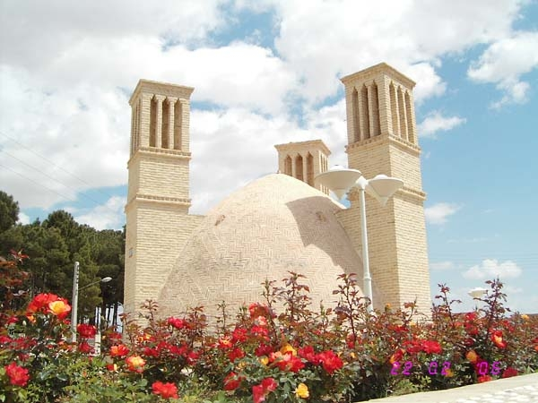
انواع بادگیر

Slide 26
نوع اول:
بادگیرها از لحاظ شکل بیرونی چند دسته هستند:
ساده ترین نوع بادگیر یک جناحی است.
بسیار کوچک و محقر بر فراز محفظه ای مانند سوراخ بخاری در
پشت بام ساخته می شود در این روش برای پرهیز از گزند گرد
بادها و توفانهای سهمگین، بادگیر را فقط در جهت بادها ی
خنک و نسیم های مطبوع می سازند جبهه های دیگر آن را میبندند
در برخی موارد بادگیرها ی یک طرفه را پشت به بادها ی شدید و
آزار دهنده می سازند و در واقع این بادگیرعملکردتهویه و تخلیه
.هوا را انجام می دهد

Slide 27
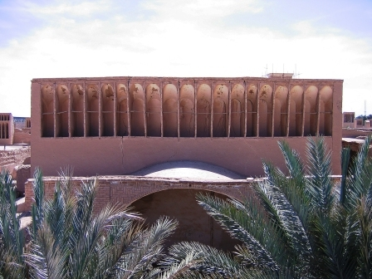
ابعاد آن نسبت به سایر انواع کوچکتر وشکل آن اولیه تر است
این مسیر مورب ( که در بالای بام دیده می شود) پس از اتصال
به کانال عمودی داخل دیوار و پنجره خروجی داخل ساختمان
مانند بخاری در یک ضلع اتاق قرار می گیرد و تهویه را انجام می
دهد. این نمونه بیشتر در مناطق سیستان وقسمتی از شهر ها ی
بم دیده می شود.

Slide 28
معماری بادگیر های یک طرفه
در شهرهایی مانند میبد اردکان و زابل این نوع بادگیر دیده می شود.
در یزد این نوع بادگیر ها اغلب بر فراز آب انبارها یا خانه های کوچک دیده
می شود.

Slide 29
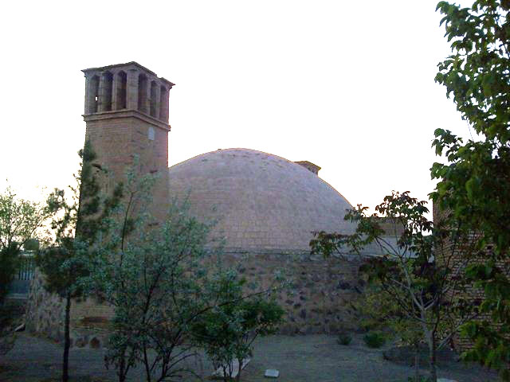
نوع دوم:
نوع دو طرفه که دارای دو وجه روبرو یکدیگر و با پنجره های بلند و
باریک بدون حفاظ ساخته می شود ودر قسمت داخلی ساختمان به
شکل یک یا دو حفره در طاقچه دیده می شود این نمونه در سیرجان
و به ندرت در کرمان دیده می شود.

Slide 30
بادگیر های دو طرفه
این نوع بادگیر یک تیپ ساده بادگیر است که در آن کانال بادگیر با یک تیغه عمودی آجری که با تیرهای چوبی نگه داشته میشود به دو قسمت تقسیم می شود.

Slide 31
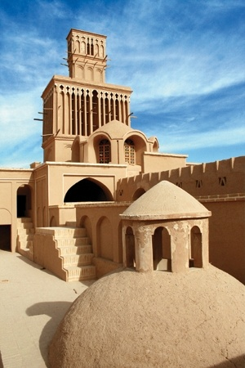
نوع سوم:
:سه جناحی است و دو نوع دارد
سه جناحی متصل و سه جناحی منفصل
میتوان به تفکیک از یک یا دو یا سه جبهه استفاده کرد البته استفاده از
این نوع بادگیرنادر است.

Slide 32
نوع چهارم:
باد گیرها ی چهار طرفه است که به شکل کامل و مفصل تر از انواع
دیگر ساخته شده اند، و معمولاٌ داخل کانالها ی آن با تیقه ها یی از
.آجر یا چوب یا گچ به چند قسمت تقسیم می شوند
بعضی از نمونه ها در زیر کانال بادگیر حوض به نسبت بزرگ زیبایی
می ساخته اند که هوای خشک و دارای گردو غبار پس از برخورد با
آب با جذب رطوبت خنک و گرد غبار آن جدا و هوای اتاق
حوضخانه) در گرمای تابستان بسیار مطبوع می شده است.)

Slide 33
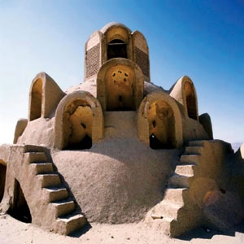
در مناطقی که امکان ایجاد حوض خانه در طبقه همکف وجود
نداشته است آب قنات را در زیر زمین جاری و نمایان می کردند و
اتداد کانال بادگیر نیز تا روی این جریان آب ادامه می یافته.
این فضاها ( سرد آب ها) محل تجمع اهالی خانه در بعد از
ظهرهای تابستان بوده است. این نمونه در یزد ، کرمان و بوشهر
و.... دیده می شود.

Slide 34
بادگیرهای چهار طرفه
بیش از نیمی از بادگیر های ایران از این نوع میباشد.
در اصطلاح معماران محلی به این نوع ”بادگیر یزدی“ گفته می شود.
در جنوب ایران تمام بادگیرها از این نوع میباشند.
بادگیرهای چهار طرفه با تیغه هایی به چهار کانال اصلی تقسیم بندی می شوند.این نوع بادگیر می تواند باد را از هر سمتی که بوزد با یکی از کانال ها به داخل هدایت کنند.
بادگیر های چهار طرفه هم با پلان مربع و هم با پلان مستطیل طراحی و ساخته شده اند.
البته در جنوب ایران بادگیرهای چهار طرفه همگی با پلان مربع دیده میشوند.

Slide 35
نوع پنجم : بادگیرهای چند وجهی در شهرستان يزد و برخي قسمت‌هاي مركزي ايران بادگيرهاي چند وجهي (معمولا هشت وجهي و حتي گاهي مدور) معمول است كه نوع پنجم بادگيرها را تشكيل مي‌دهد.

Slide 36
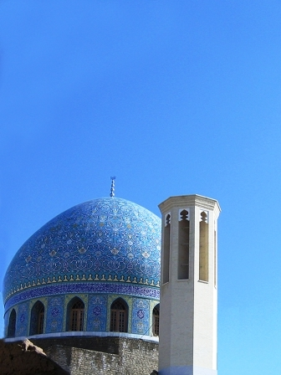
علت ساخت اين گونه بادگيرها وجود بادهاي مطلوبي است
كه از هر طرف وزش داشته و تيغه‌هاي كانال مي‌تواند از هر
جهت باد را گرفته و به داخل مسير هدايت
می کند.

Slide 37
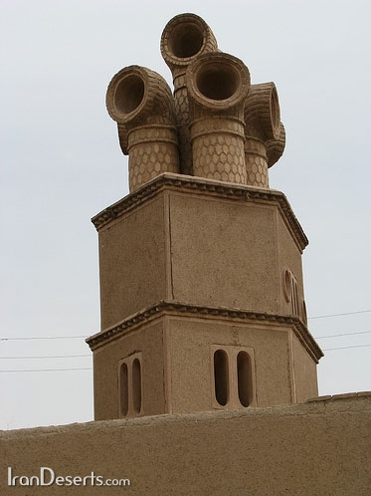
نوع ششم:
بادگیر چپقی نوع ششم بادگیر است که به جای فضای
مکعبی شکل خارجی، سازنده از ایجاد چند لوله ی خم دار ( زانو
مانند) برای حجم خارجی بادگیر استفاده کرده است،
اما کانالها و قسمتها ی داخلی مانند نمونه های چند طرفه
است این نوع بادگیر تنها در سیرجان دیده شده است.

Slide 38
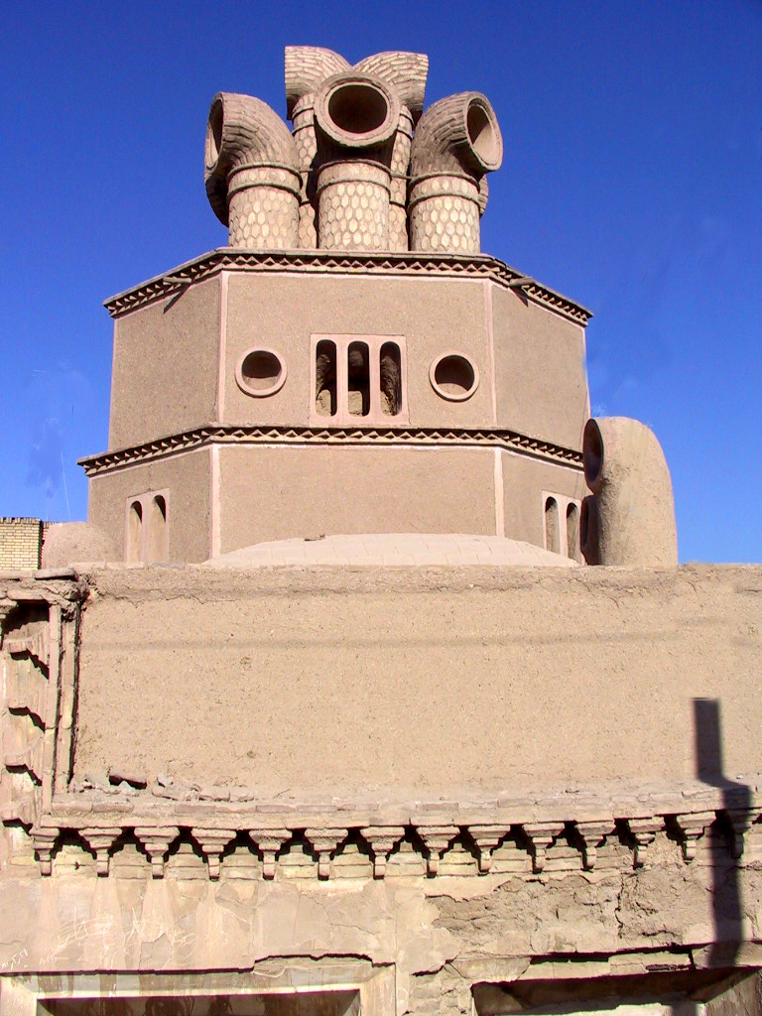

Slide 39
چشم‌اندازآينده با ورود معماري مدرن
و به ويژه استفاده ازتاسیسات مکانیکی به تدریج نقش اقلیم در ساختمان ها
کم رنگ شد اما از نيمه دوم قرن گذشته كه اقليم و حفظ محيط زيست
پيوسته مورد توجه قرار گرفت استفاده از فناوري همگون بامحيط طبيعي،
بازيافت ضايعاصنعتي و استفاده از انرژي‌هاي پاك مانند انرژي خورشيد، باد
آب اهميت بسياري يافتند. در زمينه معماري نيز از اين زمان توجه به محيط
زيست و تلاش براي طراحي ساختمان‌هاي اقليمي و معماري همساز با
اقليم آغاشد.
امروزه مي‌توان از بادگير به عنوان مكمل سيستم تهويه و برودت ساختمان
.استفاده كرد

Slide 40
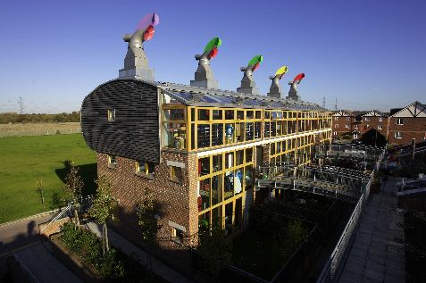
به وسيله بادگير مي‌توان در مواقعي از سال
شرايط آسايش را باتهويه طبيعي تامين كرد و
تنها زماني كه باد ديگر نتواند پاسخگوي
نياز ساكنان باشد بايد از تاسيسات مكانيكي
بهره گرفت.

Slide 41
حسن فتحي معمار مصريكه تلاش فوق‌العاده‌اي براي تلفيق معماري
سنتي و تكنولوژي روز خودانجام داده است، از يك پمپآب در داخل كانال
بادگير ساختمان‌هايش استفاده مي‌كرد كه با ايجادفواره‌اي در روزهايي
كه هوا گرم و پرگرد و غبار بود، هم از ميزان گرما و هم از ميزان گرد
وغبارمي‌كاست.
علاوه بر موارد گفته شده، طرح‌هاي ديگري در ساير كشورها كه با تكيه
به تهويه طبيعي طراحي شده به عنوان مثال درمركز فروش بلو واتر
انگليس هواي تازه از طريق دنباله‌اي از بادگيرها يمخروطي با ارتفاع دو
مترتامين مي‌شود اين بادگيرها روي بام سوار شده‌اند تا هواي خنك‌تري
رابه پايين فرستاده و آن را درفضاي داخي پخش كنند.

Slide 42
آنها در فاصله 15 متري نسبت به هم و روي محور مركزي مجتمع
قرارگرفته‌اند و پس از دريافت جريان هواي خارجي، هواي تازه را به
داخل ساختمان مي‌فرستند.
همچنين برجآرموري چين شامل مجموعه‌اي از بلوك‌هاي هم‌شكل
سوار شده بر يكديگر با كاربري اداري، خرده‌فروشي، هتل ومسكوني
است. در فصل تابستان يك بادگير هواي تازه را به سمتپايين دهليز
مياني سوق مي‌دهد. سپس اين هوا از جداره‌ها به سمت بيرون
كشيده مي‌شود. درفصل زمستان اين بادگير هوارا از بدنه ساختمان و
مجراي جذب كننده‌هاي خورشيدي به سمت خودمي‌كشد و از
ساختمان خارج مي‌كند.

Slide 43
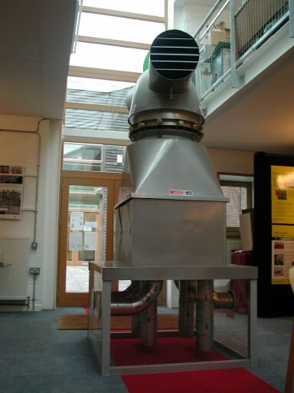
نمونه قابل ذكر ديگر ليستر انگلستان
است ميزان مصرف انرژي در ساختمان
كوئينز دانشگاه مونتفورت، نصف انرژي
مصرفي دريك ساختمان معمولي مشابه
اين بنا است كه در آن سيستم تهويه
مطبوع استفاده شده است. بادگيرهاي
مرتفع جلو اغتشاش هوايي را گرفته و
براي انتقال هواي داخل به خارج از بنا
.طراحي شده است

Slide 44
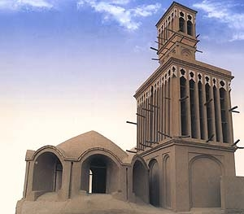
:انواع بادگیر
بر سه نوع میباشد
اردکانی
کرمانی
و بادگیر یزدی
. است

Slide 45
:بادگیر اردکانی
بیشتر در منطقه اردکان دیده می شود و جهت بادگیر رو به باد
اصفهانی است. از سمت غرب و شرق و جنوب منفذ ندارد. بنای
این نوع بادگیر به نسبت سایر انواع بادگیر تا حدی ساده و از لحاظ
اقتصادی هم مقرون به صرفه است.
به همین لحاظ ممکن است که برای هر اتاقی یک بادگیر ساخته
.شود

Slide 46
بادگیر کرمانی :
ساده و کوچک است و به خانه خانواده های متوسط رو به پایین
اختصاص دارد. هر بنایی می تواند این بادگیرها را بسازد. مصالح اصلی
آن بیشتر خشت و گل است. از آنجا که این نوع بادگیرها دوطرفه
هستنند، بادگیر دوقلو نیز نامیده می شوند. بادگیرهای دو قلو را در
مسیر بادهای شناخته شده می سازند. کار این نوع بادگیرها تا حدودی
نسبت به بادگیر های اردکانی دقیقتر ایده آل تر است زیرا فشار باد به
یک جهت موجب تخلیه سریع هوای گرم و آلوده طرف دیگر می شود
بادگیر بیشتر آب انبارها را نیز به شکل بادگیر کرمانی درست می کنند تا
از یک سمت آن هوای خوش و مطبوع به آب برسد و از طرف دیگرش
.هوای گرم به بیرون برود

Slide 47
:بادگیر یزدی
از سایر انواع بادگیرها بزرگتر است و چهار طرفه ساخته می شود به
همین لحاظ این بادگیر را در بعضی جاها بادگیر «چهار طرفه» یا «چهار
سو » می نامند البته ساختمان آن از لحاظ معماری از سایر انواع
بادگیرها مشکل تر و پیچیده تر است. به همین دلیل می توان آن را نوع
برجسته ای از پدیده های هنر معماری به حساب آورد. ارتفاع آن به طور
معمولاٌ زیاد است و میزان ارتفاع بادگیر از پشت بام خانه و نوع چشمه
های هر سمت بادگیر ارتباط مستقیم با اوضاع جوی منطقه دارد، این
نوع بادگیر ویژه ثروتمند و گاهی نیز در خانه های افراد متوسط روستایی
.و شهری ساخته شده است

Slide 48
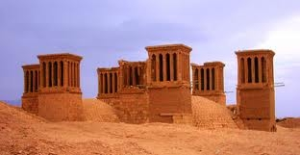
مصالح ساختماني بادگيرها:
مصالح ساختماني بادگيرها را معمولا خشت خام، آجر، گل، گچ و
چوب شورونه تشکيل مي‌دهد، چهار بخش عمده بادگير شامل
بدنه، قفسه، تيغه‌ها و سقف است.

Slide 49
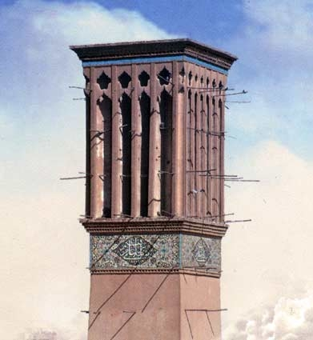
نماسازي بادگيرها:
نماسازي بادگيرها خود از ويژگي‌هاي خاصي برخوردار است و در
نهايت ظرافت به وسيله‌ آجركاري و يا گچ‌بري ساخته مي‌شود. در
اين جا لازم است از بادگير مضاعف، بادگير دواشكوبه و بادگير
حفره‌اي نيز نام برد. در شيراز نيز بادگيرهايي كم و بيش ديده
مي‌شود كه به عنوان نمونه مي‌توان از بادگير ارگ و آب انبار
كريم‌خان زند ياد كرد.

Slide 50
”بادگیر“ تهویه مطبوع خانه های کویری
بادگير وسيله تهويه مناسبي براي خانه‌ها در قلب كوير محسوب
مي‌شود. به طوري كه جريان هواي مطبوع را در اتاق‌ها، تالار و زيرزمين
ايجاد مي‌كند. در واقع شهرها و روستاهاي كويري با بادگير نفس
مي‌كشند. به همين لحاظ است كه در هر محل، جهت بادگير را در
سمتي مي‌سازند كه مناسب‌ترين جريان هوايي منطقه را جذب كند.

Slide 51
به عنوان مثال در سراسر منطقه اردكان جهت بادگير را رو به شمال
درست مي‌كنند تا هواي شمال را به داخل خانه بكشاند. براي همين پشت
بادگير را در جهت باز «قبله» مي‌سازند كه همراه با گرد و خاك است. كار
اصلي بادگير در دو بخش خلاصه مي‌شود؛ يكي آن كه هواي دلپذير و
مطبوع را به قسمت زير هدايت مي‌كند به طوري كه هوا به محض اينكه به
چشمه‌هاي بادگير مي‌وزد به دلیل وضعيت ويژه چشمه‌هاي بادگير، باد با
سرعت هر چه تمام‌تر به پايين كشيده مي‌شود.

Slide 52
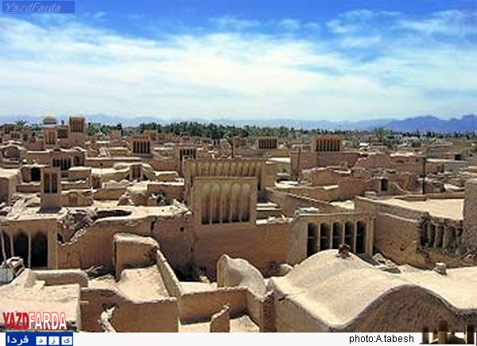
كار دوم اين است: كه جهت ديگر بادگير هواي گرم و آلوده را به بيرون
مي‌فرستد يعني در واقع كار مكش را انجام مي‌دهد. در مسير بعضي
بادگيرها كه به سرداب راه پيدا مي‌كند، طاقچه‌ يا گنجه‌اي در دل ديوار
تعبيه مي‌كنند و در چوبي بر آن مي‌گذارند تا بتوانند باد را كنترل كنند.
به اين معني در زمستان در گنجه را مي‌بندند تا ارتباط فضاي داخل و
خارج اتاق را قطع كند.

Slide 53
ارتباط بادگیرها با آب و هوای منطقه:
وجود بادگير با آب و هواي هر منطقه در رابطه مستقيم است. به
طوري كه هر چه شدت گرماي هوا كاسته شود به همان ميزان از
تعداد بادگيرها كاسته می شود. به عنوان مثال در روستاي
كوهستاني «طرزجان» و «ده بالا»(هر دو از روستاهای کوچک
اطراف یزد با آب و هوایی کوهستانی و ییلاقی هستند.) كه هواي
آن خنك است، بادگير براي اهالي معنا و مفهومي ندارد در حالي كه
در «ميبد» كه داراي آب و هواي گرم و خشك است مي‌توان گفت كه
بيشتر خانه ها بادگير دارند.

Slide 54
ارتباط بادگیر در خانه و تعین و تشخیص صاحب خانه
شاید بتوان گفت ، وجود بادگير در هر خانه معرف تعيّن و تشخّص افراد
آن خانه است. بزرگي و كوچكي بادگير با موقعيت اقتصادي صاحب
خانه ارتباط دارد. به گونه‌اي كه وقتي وارد يك روستاي كويري
مي‌شويم با نگاهي گذرا به وضعيت بادگيرها مي‌توانيم موقعيت
اقتصادي هر خانوار را روشن كنيم. زيرا كه خانه‌هاي فقيرنشين بادگير
ندارند.

Slide 55
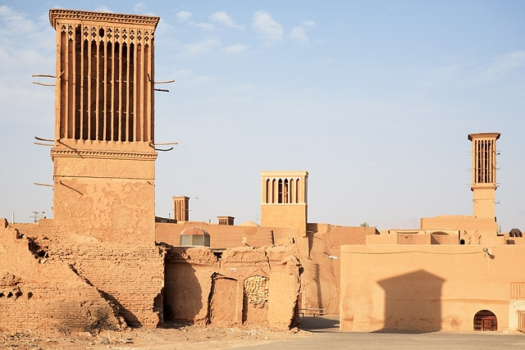
بعضي از آنان كه بادگير دارند مصالح عمده بادگير خشت و گل،
يك طرفه و حتي تعداد چشمه‌هاي آن بسيار كم است. در حالي كه
مصالح بادگير ثروتمندان بيشتر خشت و آجر چند طرفه و با تزييناتي
همراه است. بيشتر بادگيرها يك طبقه است. فقط چند بادگير در
سراسر يزد ديده شد كه دو يا سه طبقه است.

Slide 56
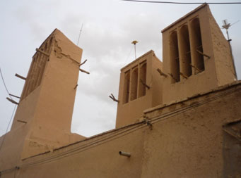
بادگیرها و تناسب و زیبایی در معماری شهری
در تفت يك بادگير سه طبقه كه از نظر معماري بسيار ارزنده است
مورد بررسي قرار گرفته است. اين بادگير به عنوان نوعي تفاخر به
حساب مي‌آيد. از طرفي بادگير سه طبقه در تلطيف هواي خانه بسيار
موثر است. به شکلی كه باد در هر سمت و ارتفاعي جريان دارد به
راحتي به وسيله چشمه‌هاي يكي از طبقات بادگير به داخل كشانده
مي‌شود.

Slide 57
.
بادگير هم وسيله اي است که هوا را
جريان مي بخشد. با اين تفاوت که در پنکه
، جريان برق موتور الکتريکي را و چرخش
پره هاي متصل به موتور هوا را به حرکت
درمي آورد؛ در حالي که بادگير بادي را
که در فضاي بيرون مي وزد، مهار و به
داخل خانه هدايت مي کند.

Slide 58
بادگيرها را معمولا متناسب با مصرف و نياز خانوار طراحي مي کردند و مسلما
هر چه ابعاد ورودي بيشتر باشد، حجم هواي ورودي هم بيشتر خواهد بود.
ارتفاع بالاتر هم در کارکرد بهتر بادگير موثر است.
دليل آن هم اختلاف سرعت باد در ارتفاع هاي مختلف است ؛ در مجاورت زمين
، سرعت هوا صفر است و هر چه بالاتر مي رويم ، سرعت باد بيشتر مي
شود تا به مقدار ثابت خود دست يابد.
از سوي ديگر، در مجاورت زمين گرد و غبار زيادي وجود دارد که با افزايش
ارتفاع کاهش مي يابد، به اين ترتيب با افزايش ارتفاع ، به هوايي با سرعت
.بالاتر و گرد و غبار کمتر دسترسي خواهيم داشت
ورودي بادگير را معمولا در زيرزمين قرار مي دهند تا از خنکي زيرزمين هم
استفاده شود و فضاي مطبوع و شرايط مناسب فراهم شود.

Slide 59
بادگيرهاي سنتي را مي توان يک نمونه عالي هنر مهندسي به شمار
آورد که در حالي که هواي بيرون بسيار گرم است و از آسمان آتش مي
بارد، بدون صرف هيچ گونه انرژي و صرفا با طراحي مناسب سيستم
هدايت هوا، شرايط خنک با تفاوت دماي حدود 30درجه با بيرون را فراهم
مي کنند.
البته بادگير سنتي ، به دليل ورود گرد و غبار به منزل و همچنين استفاده
نکردن از سرمايش تبخيري محل اشکال است که ايراد دوم در برخي
نمونه ها مرتفع شده است.
در اين نمونه ها، باد در مسير ورود به منزل از سطوحي نمناک عبور مي
کرده و بخشي از حرارت خود را صرف تبخير آب مي کرده به اين ترتيب
هوايي مرطوب تر و خنک تر به دست مي آمد که شرايط مطلوب تري
فراهم مي کرد.

Slide 60
اين فرآيند مشابه همان اتفاقي است که درون کولر آبي روي مي دهد.
دکتر مهدي بهادري نژاد، استاد دانشگاه صنعتي شريف و چهره ماندگار
مکانيک کشور نيز در چند نمونه جديد، از پره هاي مرطوب در ستون
بادگير و پوشال مرطوب در ورودي بادگير استفاده کرده است.
اين بادگيرهاي جديد که در مسجد دانشگاه يزد نصب شده است ،
قدرت خنک سازي بيشتري نسبت به بادگير سنتي دارند و مي توانند
کاملا جايگزين کولر آبي شوند.
تنها ايرادي که به آنها وارد است ، وابسته بودن آنها به جريان طبيعي
باد است که البته در مناطق بادخيز، چندان جدي به نظر نمي رسد.

Slide 61
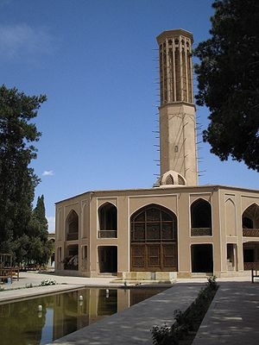
اگر هنگام عبور از بازار قديمي يا
شبستان يک مسجد نگاهي به
بالاسر خود بيندازيد، مي توانيد
گنبدهاي کوچکي را مشاهده کنيد
که بعضا سوراخي در بالاي سقف
خود دارند. شايد به فکرتان رسيده
باشد که اين سوراخ ها براي تابيدن
نور خورشيد به محيط پايين تعبيه
شده باشد، ولي کاربري اين
سقفهاي گنبدي به مراتب بيشتر از
اين حرفهاست.

Slide 62
هنگامي که باد از روي يک سطح منحني ، مثلا يک نيمکره عبور مي کند،
در بالاترين نقطه منحني به حداکثر سرعت خود مي رسد و در مقابل ،
فشارش به شدت افت مي کند. اين افت فشار نسبت هوايي که در زير
وجود دارد، موجب مي شود نيرويي به طرف بالا ايجاد شود.
در بال هواپيما، اين نيرو تعادل هواپيما و حرکت به سمت بالا را تامين مي
کند. ولي در سقف گنبدي اين نيرو موجب مي شود هوا از سوراخ درون
سقف به بيرون جريان پيدا کند و هواي محيط زير سقف تهويه شود.

Slide 63
البته خود سقف گنبدي هم در کاهش انتقال حرارت از بيرون به داخل
ساختمان نقش مهمي به عهده دارد. آنچه گفته شد، مهمترين کاربري
حرارتي سقف گنبدي است ، ولي مهمترين کاربري آن ، پوشاندن سطوح
وسيع است و ابتدا براي اين منظور مورد استفاده قرار مي گرفته است ؛
ولي هنگامي که کارايي حرارتي اين نوع سازه کشف شد، حتي در
ساختمان ها و خانه هاي معمولي که مي شد سقف آنها را به شيوه
مسطح ساخت ، مورد استفاده قرار گرفت.
حياط ميزبان تابستاني اهالي خانه در خانه هاي سنتي ايران ، حياط نقش
بسيار مهمي از نظر ايمني ، امنيتي و راحتي اعضاي منزل به عهده
داشته است. ولي حياط علاوه بر اينها از نوعي کاربري حرارتي نيز
برخوردار بوده است.

Slide 64
خانه به صورتي ساخته مي شد که اتاقها دور حياط قرار گيرند و
ديوارها روي حياط سايه بيندازند. در حياط هم يک حوض و يک باغچه
نسبتا انبوه وجود داشت و به عنوان بخشي از فضاي مسکوني
مورد استفاده قرار مي گرفت.
در روزهاي تابستان ، خانمهاي خانه بيشتر وقت خود را در حياط مي
گذراندند و صبحها در حياط صبحانه مي خوردند و تا حوالي ساعت
10که حياط هنوز در سايه بود، در آنجا به سر مي بردند. پس از آن
زير زمين بادگيردار مي رفتند، ناهار مي خوردند و استراحت مي
کردند و بعد، حوالي ساعت 16که حياط دوباره سايه مي شد، دوباره
به حياط مي آمدند و اصطلاحا صفا مي کردند!

Slide 65
در واقع ، در تابستان ها اهالي منزل وقت
کمي را در داخل اتاقها مي گذراندند. بررسي
ها نشان داده است وجود حياط، انرژي مورد
نياز براي خنکي ساختمان را کاهش مي
دهد، زيرا وجود حوض و گل و گياه باغچه ،
هواي ورودي به اتاقها را خنک تر مي کند
(البته نه خيلي زياد) و از طرف ديگر، چون
عمده زمان حضور ساکنان در حياط مي
گذرد، پس انرژي خنک سازي ساختمان
درطول روز کاهش مي يابد.

Slide 66
زيرزمين و خنکي اهدايي زمين
زمين خاصيت جالبي دارد. در تابستان ها اگر چند متر پايين تر از
سطح زمين را بررسي کنيم ، متوجه مي شويم دما کمتر از سطح
زمين است و در زمستان ها دما بيشتر از سطح زمين است.
مي توان نشان داد در عمق پنج ، شش متري سطح زمين ، تغييرات
دما در طول سال تقريبا ثابت و مقدار آن برابر متوسط دماي هوا در
طول سال است. بدين سان مي توان از اين خاصيت براي طراحي
يک زيرزمين يا يک سرداب استفاده کرد. در زمانهاي گذشته ،
بادگيرها را به زيرزمين متصل مي کردند تا از خنکي بادگير هم
استفاده کنند.

Slide 67
استفاده از سرماي زمستان براي تابستان
چهار سيستم فوق ، يعني بادگير، سقف گنبدي ، حياط و زيرزمين
براي خنک سازي در طول روز استفاده مي شد. ولي شيوه هايي
هم براي حفظ برودت زمستان تا تابستان و استفاده از آنها وجود
داشت که آب انبار و يخچال (چاله هاي يخي) از آن جمله به شمار
مي روند.در آب انبار، آب سرد زمستان در سردابي زيرزمين جمع
آوري مي شدو با روشهاي مختلف ، از انتقال حرارت بيرون به داخل
جلوگيري ميشد. استفاده از بادگير و سايه انداختن ، دو روش براي
خنک نگاه داشتن آب در آب انبار بود. در روش چاله هاي يخي هم در
شبهاي صاف زمستان ، لايه هايي از يخ مي ساختند و آنها را در
چاله هایی نگاه داري مي کردند تا در تابستان از آنها استفاده شود.

Slide 68
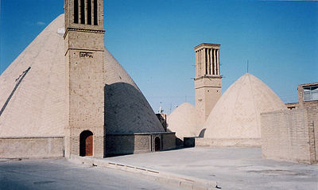
چند نمونه از بادگیر های شاخص ایران

Slide 69
بادگیر یک طرفه و هواکش مسجد جامع طبس
در مسجد جامع طبس یک ردیف بادگیر در جبهه جنوب شرقی شبستان قرار
گرفته است. در سمت دیگر شبستان به یک سری هواکش بر می خوریم که در
زیر سقف جانب شمال غربی شبستان اصلی حفره هایشان خود نمایی می
کند.این حفره ها از میان سقف بالای طاق ها و ستون های شبستان جانب شمال
غربی به خارج یعنی به پشت مسجد راه دارد.چون بام مسجد مسطح است و
شبستان آن طاقدار لذا بالای ستون ها کلفتی به وجود آید.به همین علت
مجرای مکش در بالای ستون هاست.

Slide 70
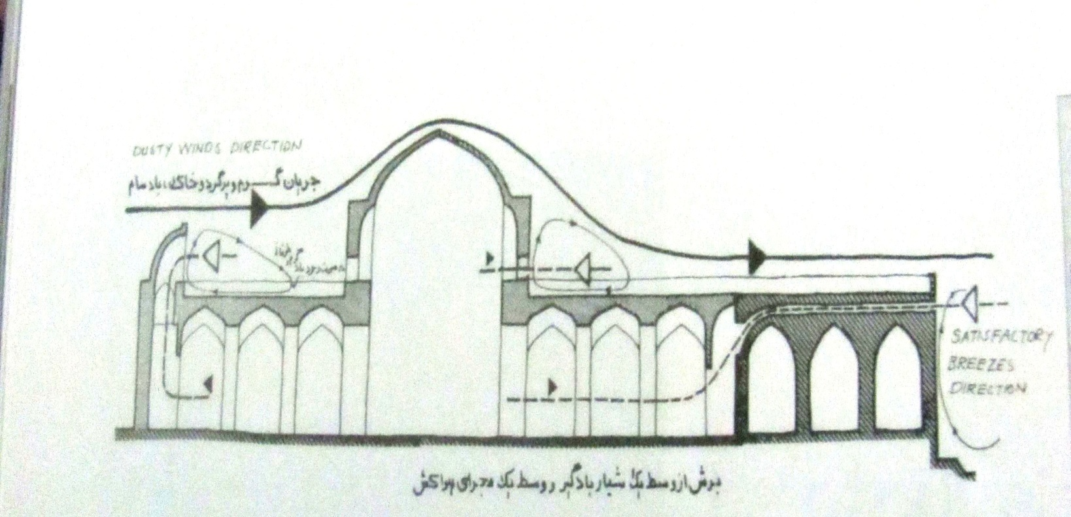
بادگیر مسجد جامع طبس عریض ترین بادگیر
شناخته شده در ایران است.

Slide 71
بادگیر باغ صدری در تفت یزد
این بادگیر پس از بادگیر دولت آباد شاید یکی از بلندترین بادگیر ها باشد.این بادگیر
دو اشکوبه دو قفسه دارد که قفسه بالایی چهار طرفه است و قفسه زیرین آن دو
طرفه است.این بادگیر به همراه مجموعه کوشک صدری در زمره آثار یونسکو به
ثبت رسیده است و در حال حاضر در حال مرمت است.فرم تیغه های داخلی آن
موازی است و ساقه ان نیز تزیینات گچ بری دارد.این بادگیر برای صاحب خانه
نوعی تفاخر محسوب می شده است و از طرفی در تلطیف هوای خانه بسیار موثر
است.باد در هر سمت و ارتفاعی که جریان داشته باشد به راحتی به وسیله منافذ
یکی از طبقات به داخل کشانده می شود.

Slide 72
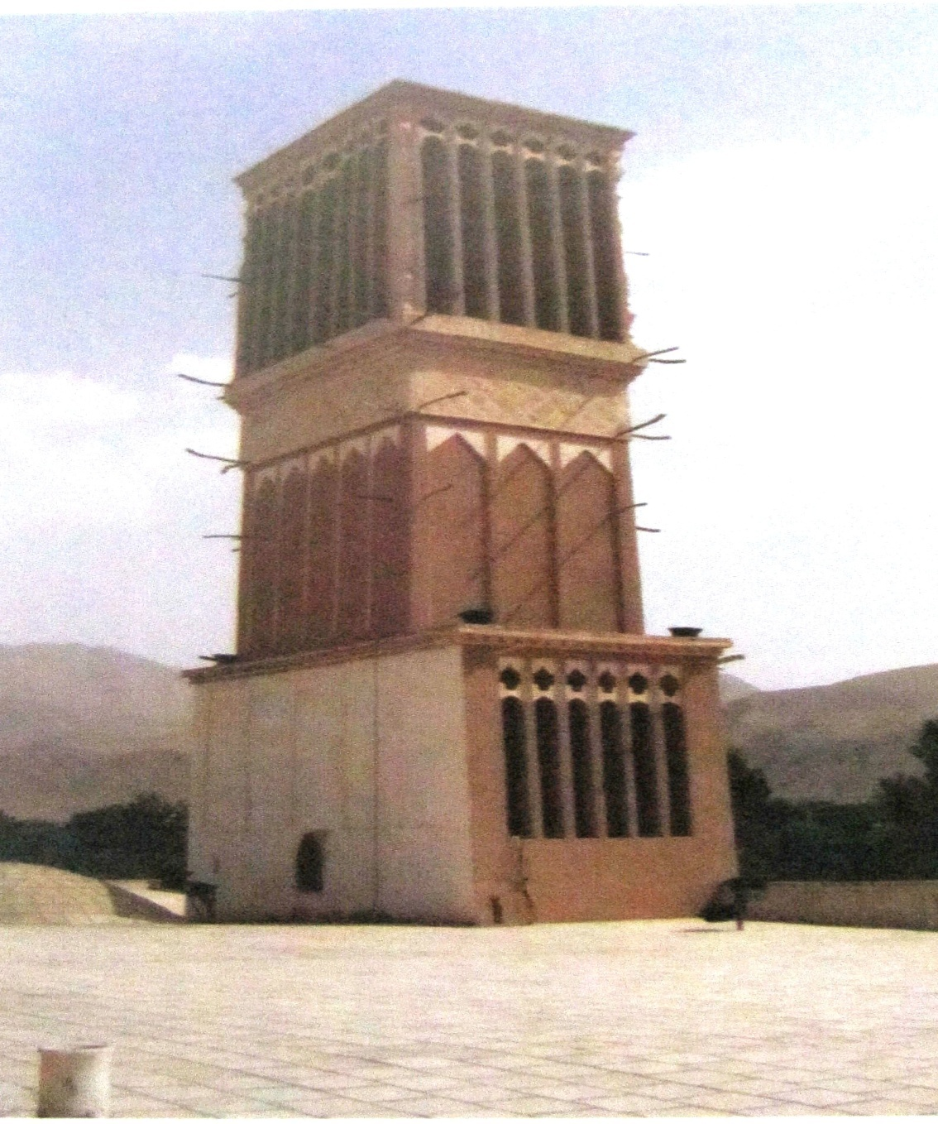

Slide 73
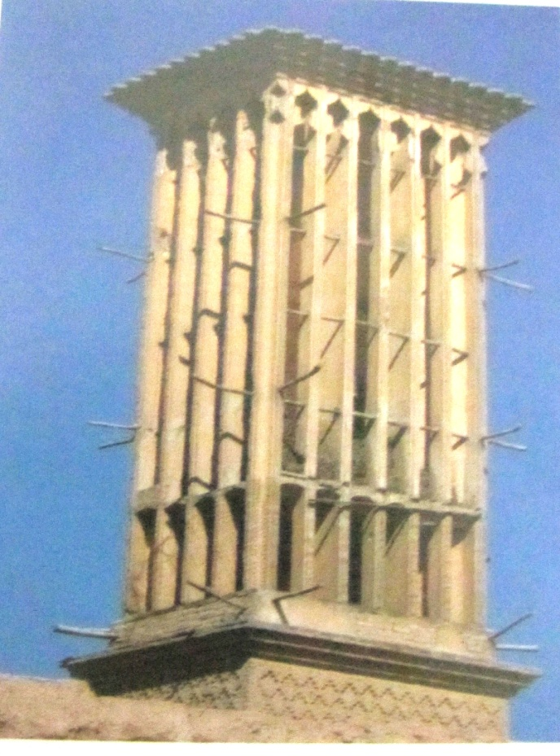
بادگیر خانه ای در محله امیر چخماق یزد:
این بادگیر همانند بادگیر باغ صدری است.بادگیر بالایی و پایینی در سطح
مقطع افقی یکی هستند.برعکس سه بادگیر دیگر که بادگیر دوم کوچک تر و
باریک تر طراحی شده است.

Slide 74
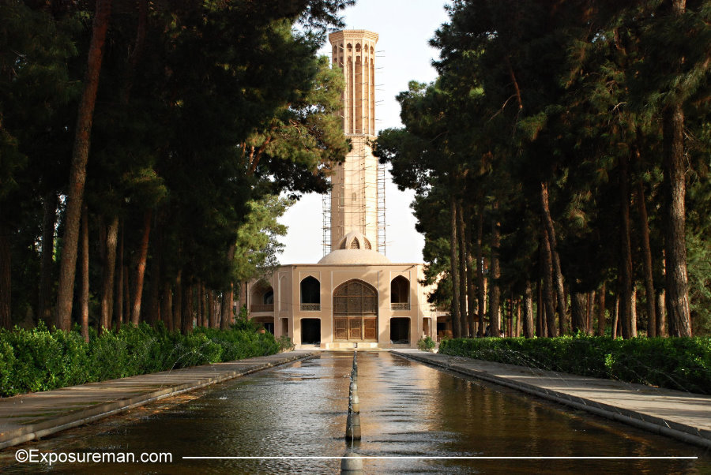
بادگیر باغ دولت آباد یزد :
این بادگیر تنها بادگیر با پلان هشت ضلعی در شهر یزد
است که برفراز یک فضای مسکونی تعبیه شده است.و
تاریخ ساخت آن به زمان کریم خان زند می رسد.سایر
بادگیر های هشت طرفه متعلق به آب انبارهای یزد
است.این بادگیر باد را از هر سمتی که بوزد به درون
ساختمان هدایت می کند.ارتفاع قفسه بادگیر 11
متر است و ارتفاع کلی آن 33.8متر می
باشد.تیغه های این بادگیر اقطار هشت ضلعی می
باشند که تا از سقف بادگیر تا ارتفاع 2.2متری از کف
ادامه می یابند.

Slide 75
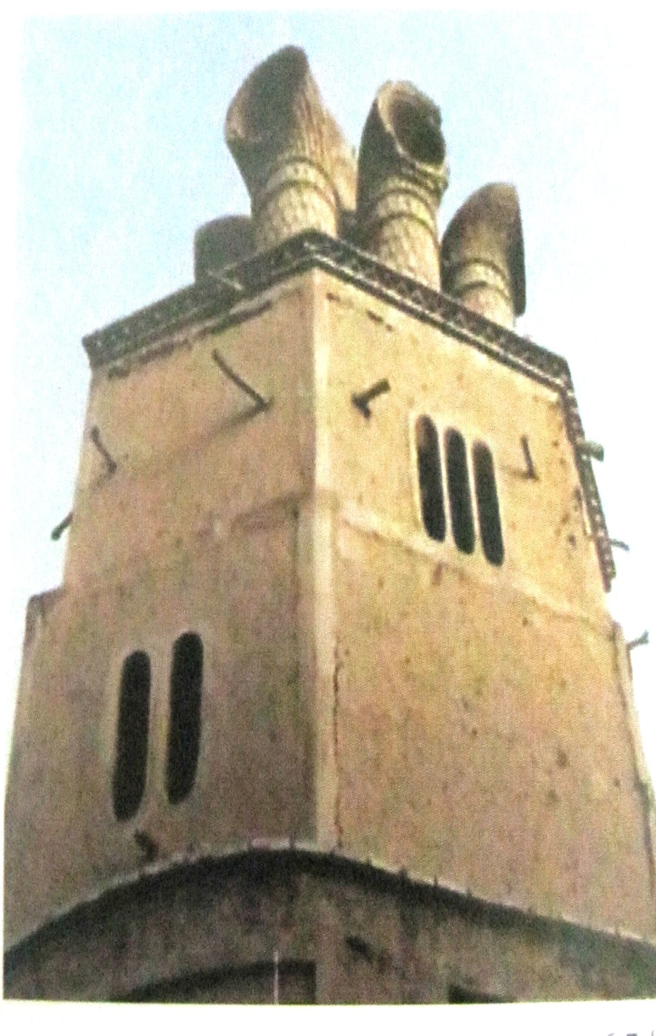
بادگیر چپقی سیرجان کرمان :
این بادگیر بر پایه هشت ضلعی می نشیند و
متعلق به خانه مسکونی یکی از بزرگان سیرجان
است.
کالبد بادگیر به لحاظ شکل و فرم قفسه و مجاری
دریافت کننده باد در ایران بی نظیر می باشد.

